Slide 1
Операционные системы и системное программное обеспечение
Видничук Вадим Николаевич
Vadimxpzl@gmail.com

Slide 2
Классификация ПО
Прикладное ПО:
Microsoft Office etc.
WoW
AutoCad
AIMP3
Google Chrome

Slide 3
Системное ПО:
Операционная система
Драйверы
Утилиты
Базы данных
Компиляторы
Виртуальные машины

Slide 4
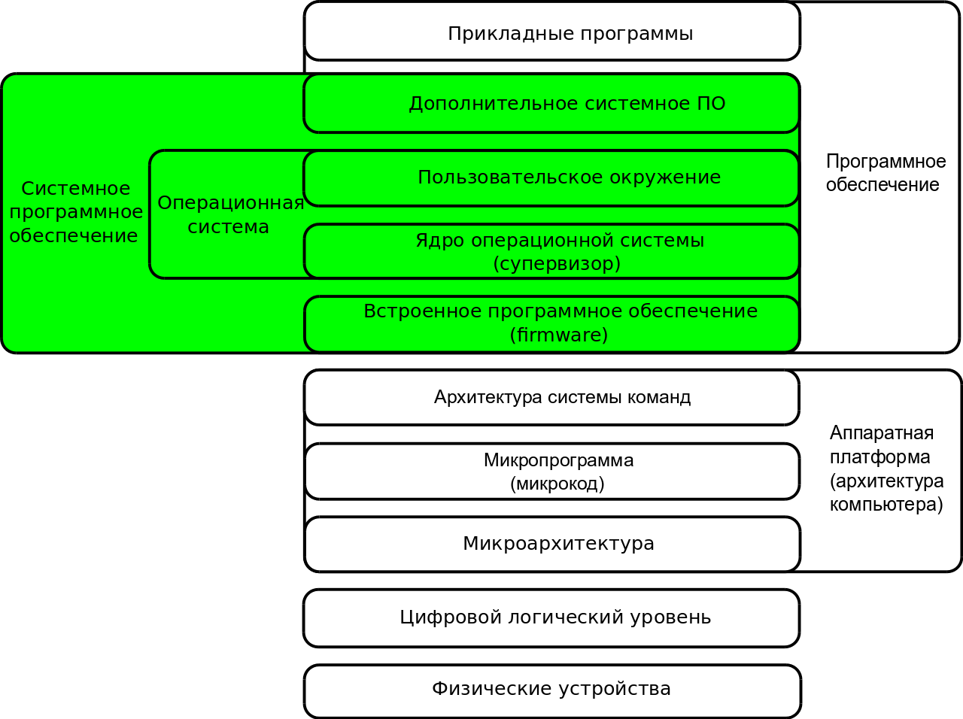

Slide 5
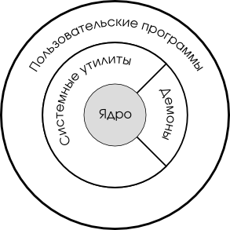
Ядро
Драйверы
Загрузчики
Системные службы
Системные утилиты
Системные библиотеки

Slide 6
Операционная система – это ..
Даже Таненбаум не рискнул дать четкое определение!

Slide 7
Что есть компьютер?
Процессор
Память
Как минимум одно устройство ввода и одно устройство вывода

Slide 8
Процессор
Устройство которое выполняет инструкции:
Fetch
Decode
Execute

Slide 9
UNIX
BESYS (BELL Labs)
Multics (MIT, GE, Bell Labs)
+ Появилось понятие файла
+ Появление виртуальной памяти
+ Динамическое связывание
+ Поддержка Многопроцессорности
- Размер
- Сложность
Unix
Файл как универсальная абстракция ресурса
Язык программирования C и кроссплатформенность
Потоки ввода-вывода
Философия UNIX: Простота и элегантность

Slide 10
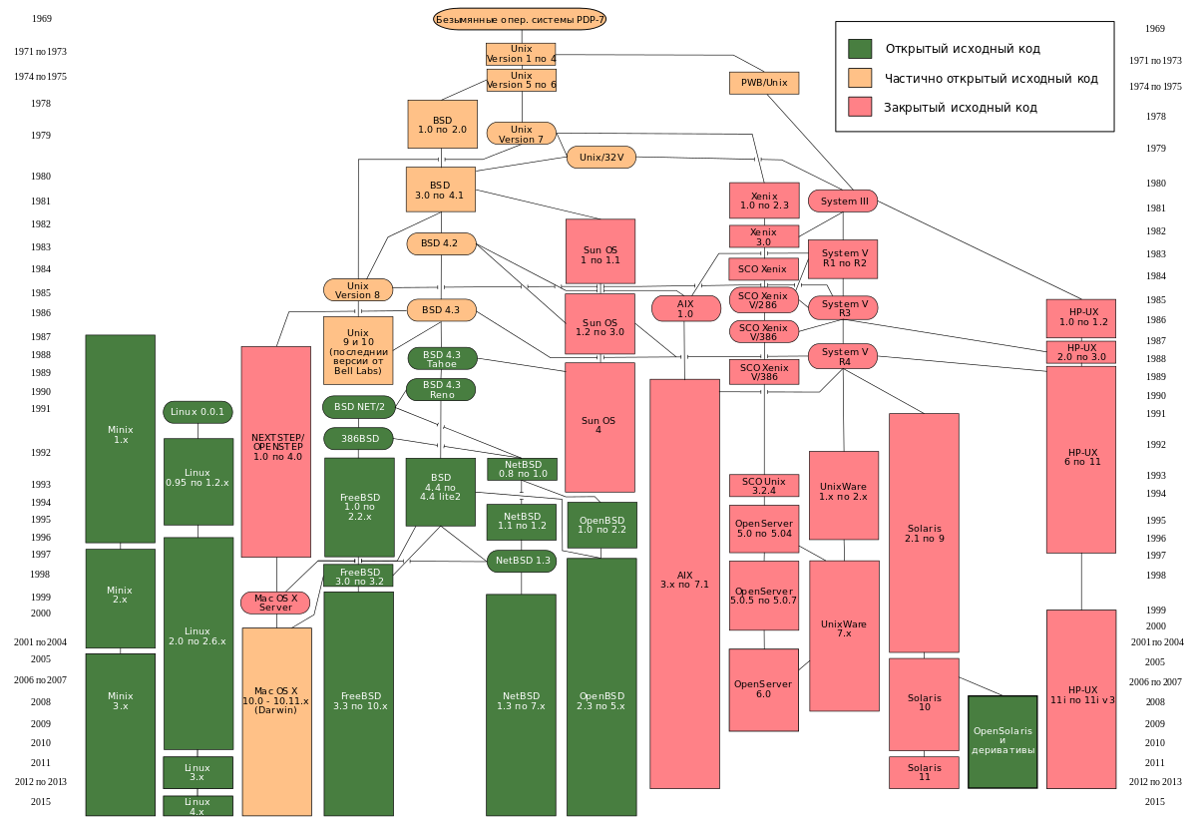

Slide 11
ПРОЦЕССОР
Декодер
АЛУ
Регистры
Кэши
Шины
Блок предсказания ветвлений
MMU
TLB

Slide 12
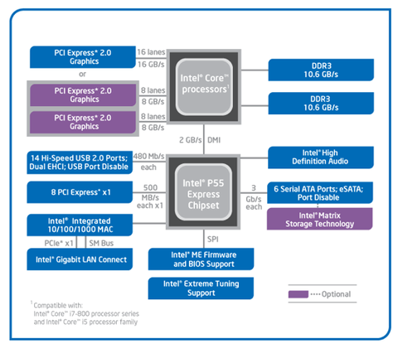

Slide 13
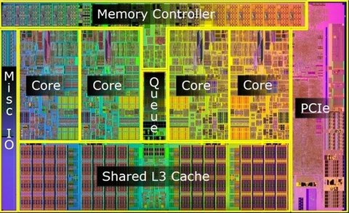

Slide 14
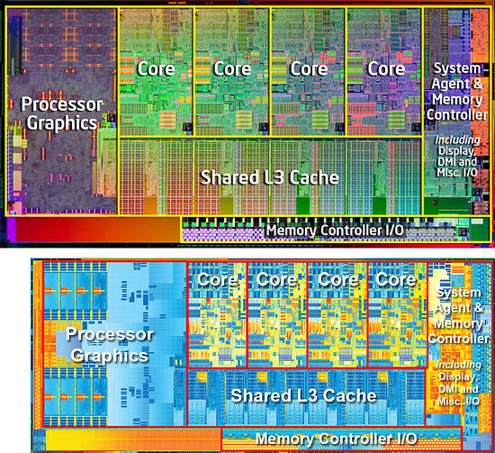

Slide 15
Блок предсказания ветвлений
Статическое предсказание
Выполняются всегда
Не выполняются никогда
Динамическое предсказание
Младшие значимые биты адреса инструкций
Соответствующую им вероятность условного перехода:
Скорее всего, будет выполнен
Возможно, будет выполнен
Возможно, не будет выполнен
Скорее всего не будет выполнен

Slide 16
Адаптивный двухуровневый предсказатель
Для первого уровня выполняются история последних k ветвлений, второго уровня k указывает на таблицу шаблонов.
Локальное предсказание перехода
Каждый условный переход в области имеет собственную историю переходов. Шаблоны переходов могут быть общими или отдельными.
Глобальное предсказание перехода
Глобальное предсказание переходов не хранит истории отдельно для каждого перехода, а использует общую историю. Любые закономерности в переходах сказываются на этой истории, но историю могут загрязнять нерелевантные записи.

Slide 17
Гибридный предсказатель
Гибридный предсказатель может выбирать результаты наиболее успешных предсказателей на основе истории либо использовать мажоритарную функцию нечётного количества предсказателей.
Предсказатель для цикла
Предсказатель для цикла может использовать счетчик цикла для отсчета количества переходов в начало цикла. Этот предсказатель может использоваться в гибридном предсказателе.
Предсказание косвенных переходов
Косвенный переход может иметь больше двух ветвлений. Новейшие процессоры имеют возможность выбора более двух условий используя двухуровневый адаптивный предсказатель. Процессоры без поддержки предсказаний косвенных переходов могут использовать статическое предсказание или брать предыдущее значение.

Slide 18
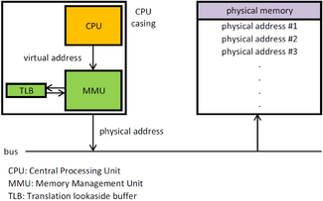
mMU

Slide 19
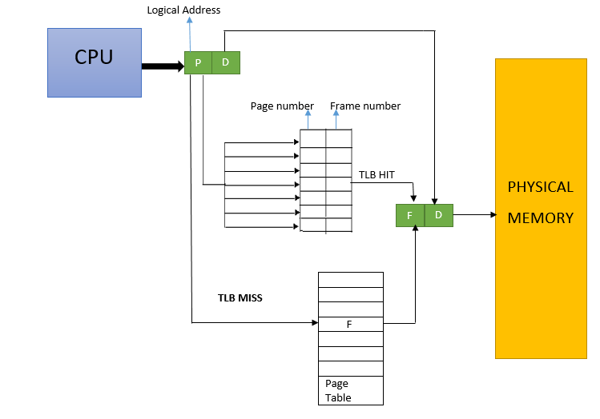
TLB

Slide 20
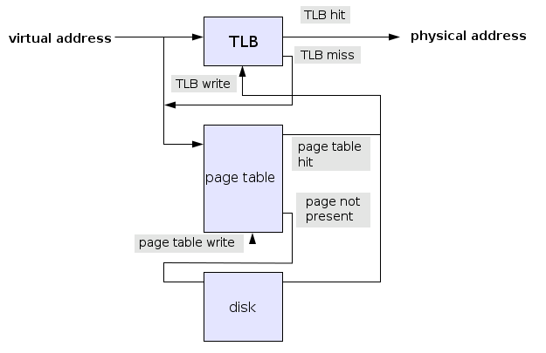
TLB

Slide 21
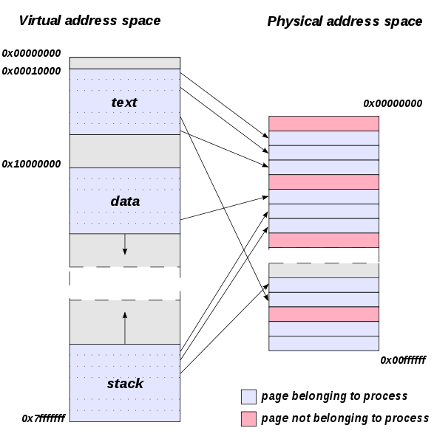

Slide 22
Заперты в 4-х стенах
Power wall
Frequency wall
ILP wall
Memory Wall

Slide 23
Тренды
Multi- and Many-Core процессоры
Специализация ядер
Тесная интеграция всех компонентов системы на одном кристалле
Отказ от когерентности кэшей
Память? До сих пор темная лошадка.

Slide 24
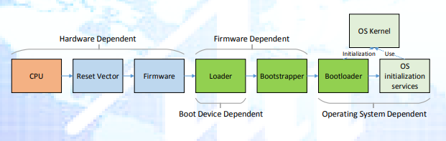
Загрузка компьютера

Slide 25
Архитектуры ОС
Монолитные
Гибридные
Микроядерные ОС
Первого поколения (Mach)
Второго поколения (L4)
Экзоядерные ОС
Rump Kernel
Unikernel
Многоядерные ОС

Slide 26

Linux kernel vs L4 25000 KLOC VS 6.5 KLOC

Slide 27
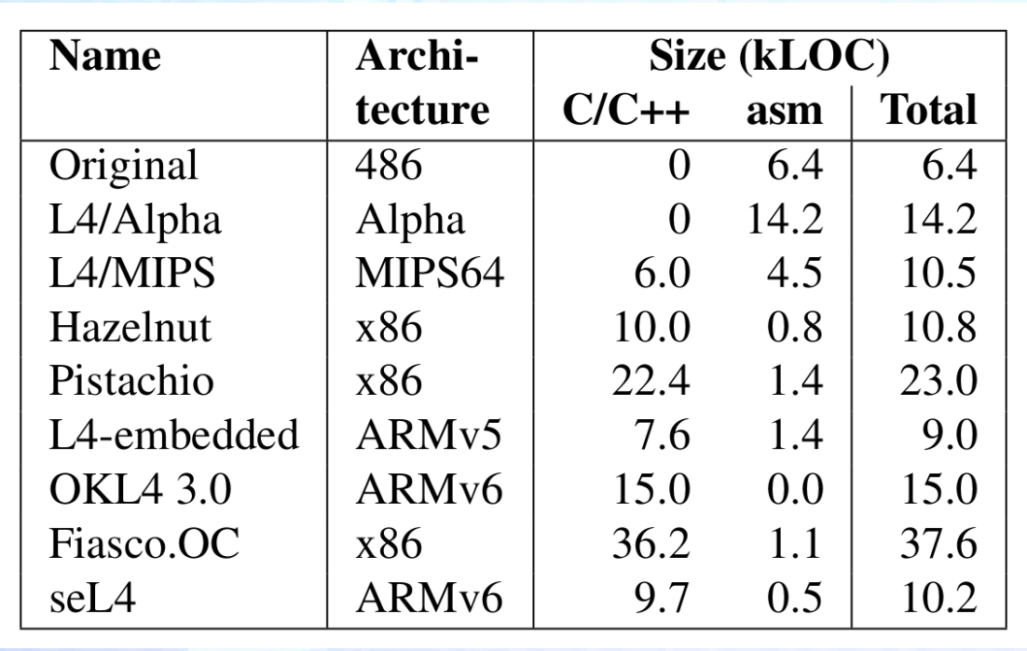
Размер кода различных L4-подобных микроядер

Slide 28
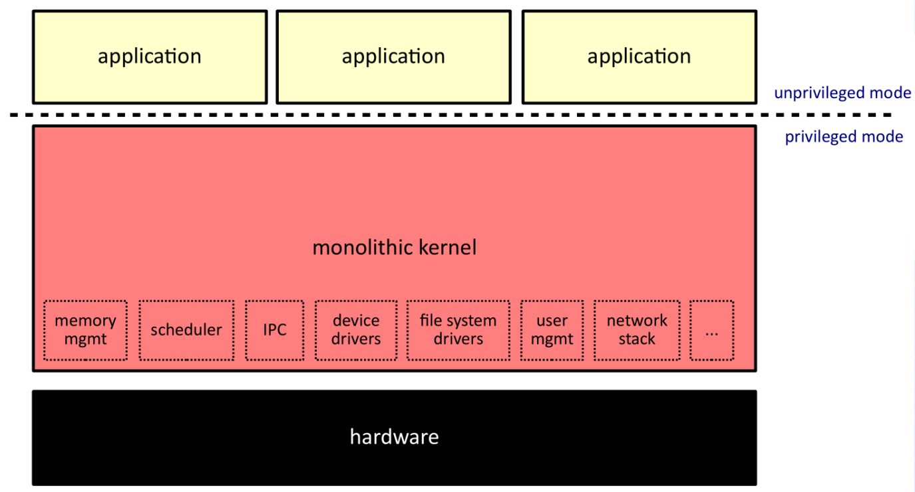
Монолитное ядро

Slide 29
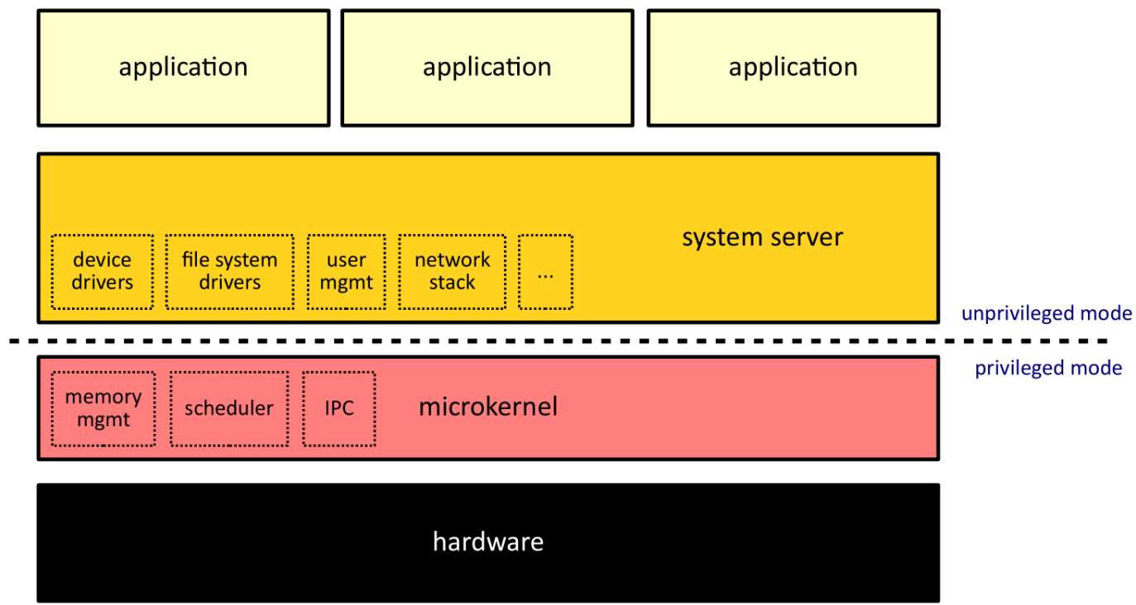
Микроядро 1

Slide 30
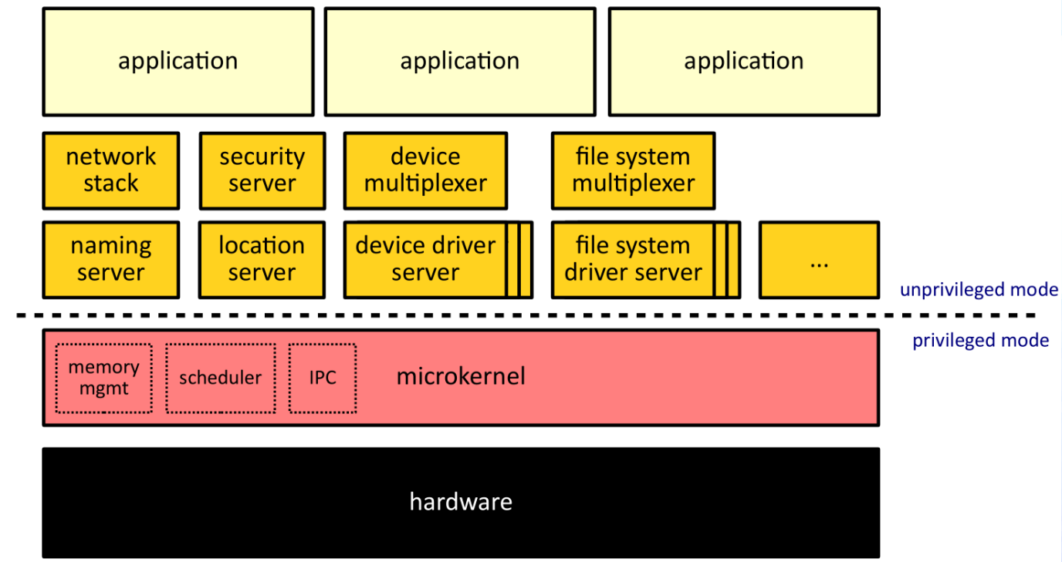
Микроядро 2

Slide 31
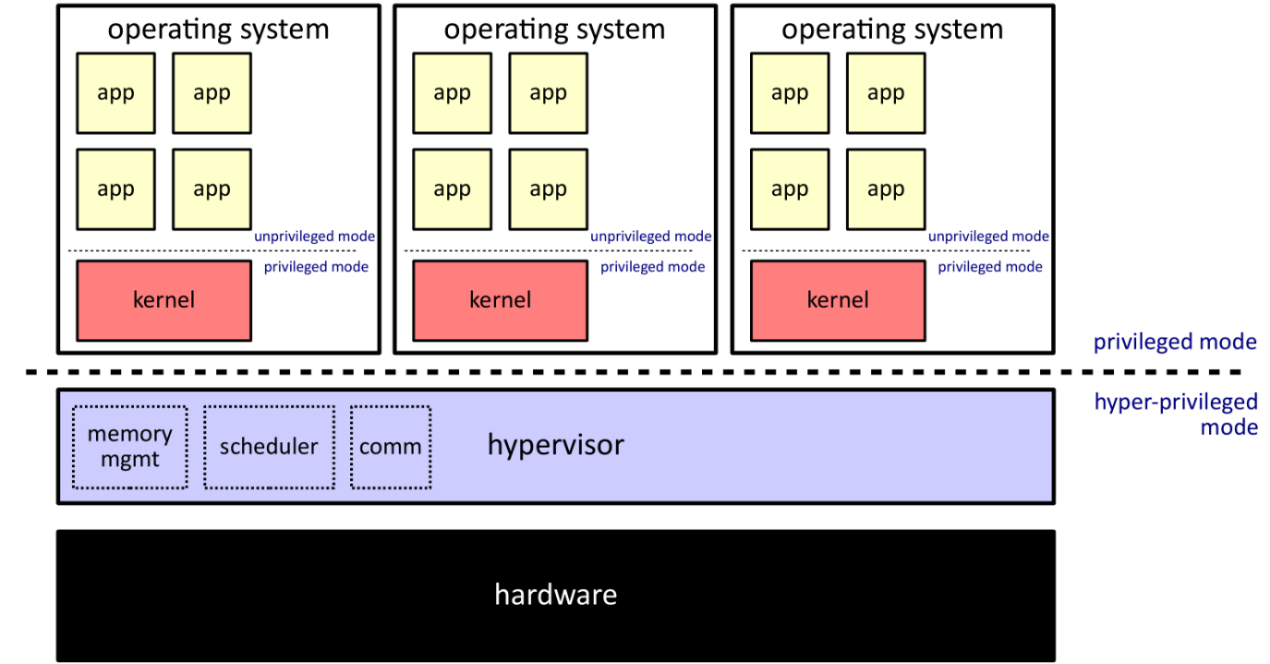
Гипервизор

Slide 32
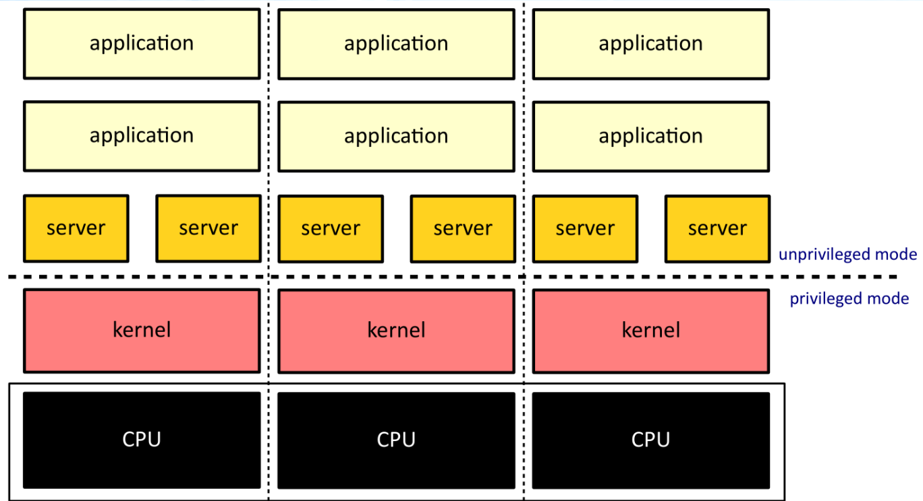
многоядерные

Slide 33
Принципы микроядра
Исключительные права на привилегированный режим
Принцип разделения политики и механизмов
Механизмы не должны диктовать или ограничивать политики, в соответствии с которыми принимаются решения о том, какие операции разрешить и какие ресурсы выделять.
Принцип минимализма
Микроядро как драйвер процессора

Slide 34
Функции микроядра
Механизмы управления памятью, такие как адресные пространства, должны быть включены в микроядро. Они также содержат функции защиты памяти.
Механизмы планирования процессора должны содержать планировщики процессов и потоков;
Межпроцессное взаимодействие, управление серверами.
Управление вводом-выводом и прерываниями.

Slide 35
Низкоуровневое управление памятью
Микроядро должно отвечать лишь за отображение виртуальной страницы на физическую страницу.
Блок управления памятью, включая систему защиты адресного пространства одного процесса от другого, а также алгоритм замены страниц и другие логические схемы страничной организации памяти можно реализовать вне ядра.

Slide 36
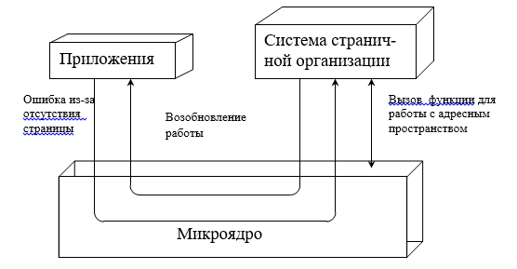
При обращении приложения к странице, которая отсутствует в основной памяти, возникает прерывание из-за отсутствия страницы и управление перехватывается ядром. Ядро отправляет системе страничной организации памяти сообщение, в котором указывается запрашиваемая страница. Система страничной организации памяти может принять решение о загрузке данной страницы в оперативную память и выделения для этого физической страницы.

Slide 37
Операции поддержки внешних систем страничной организации памяти и управления внешней памятью оставшиеся в ядре.
Предоставление - Процесс, который владеет адресным пространством, может предоставлять некоторые свои страницы другому процессу
Отображение - Процесс может отображать любые свои страницы в адресное пространство другого процесса.
Восстановление -Процесс может восстановить любые страницы, предоставленные другим процессам или отображенные в их адресное пространство.

Slide 38
Взаимодействие между процессами
Основной формой взаимодействия между процессами (потоками) являются сообщения. Сообщения включают в себя заголовок, в котором указаны идентификаторы процесса отправителя и процесса получателя, а также указатель на блок данных и некоторые управляющие сведения о процессе.

Slide 39
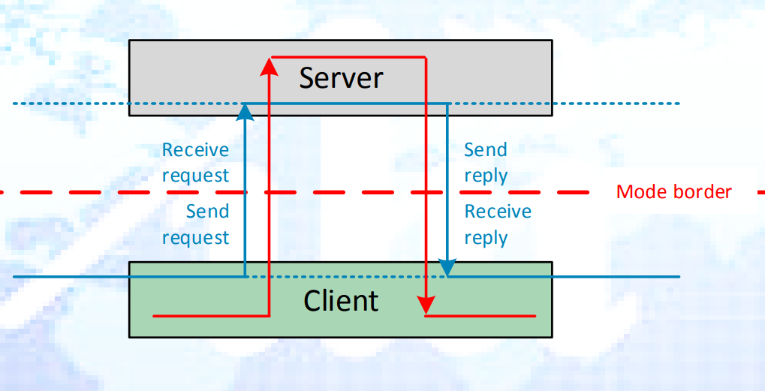
Системный вызов В монолитном ядре

Slide 40
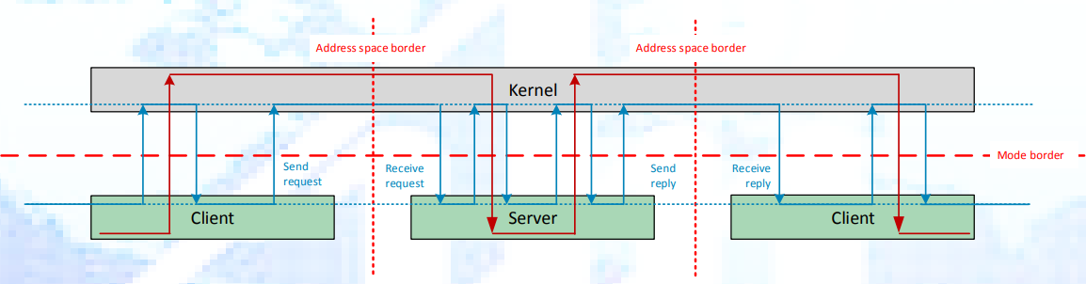
Асинхронная Передача сообщения

Slide 41
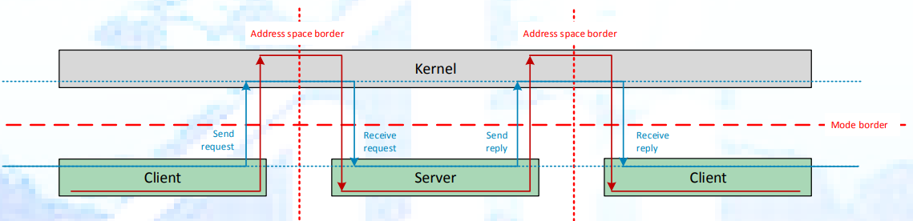
Синхронная передача сообщения

Slide 42
Управление вводом-выводом и прерываниями
В микроядре имеется возможность обрабатывать аппаратные прерывания подобно сообщениям и включать в адресное пространство порта ввода-вывода, но не обрабатывает их. Микроядро распознает прерывания, но само не обрабатывает их. Оно генерирует сообщение процессу, работающему на пользовательском уровне и связанному с данным прерыванием, т.е. ядро преобразует прерывание в сообщение, но само в обработке аппаратно-зависимых прерываний не участвует.

Slide 43
Принципы построения ос
Частотный принцип;
Принцип модульности;
Принцип функциональной избирательности;
Принцип генерируемости;
Принцип функциональной избыточности;
Принцип по умолчанию
Принцип перемещаемости
Принцип защиты
Принцип независимости программ от внешних устройств
Принцип открытой и наращиваемой операционной системы

Slide 44
Частотный принцип
Основан на выделении в алгоритмах программ и в обрабатываемых массивах действий и данных по частоте их использования. Действия и данные, используемые часто, располагаются в оперативной памяти, т.к. к ним необходим быстрый доступ.

Slide 45
Принцип модульности
Под модулем в общем случае понимают функциональный элемент рассматриваемой системы, имеющей законченное оформление и выполненный в пределах требования ОС, а также средства сопряжения с подобными элементами или элементами более высокого уровня данной или другой системы.
Модуль предполагает лёгкий способ его замены на другой модуль, при наличии заданных интерфейсов. Чаще всего разделение на модули происходит по функциональному признаку.
Модули могут быть восстанавливаемыми и невосстанавливаемыми.

Slide 46
Принцип функциональной избирательности
В ОС выделяется некоторая часть особо важных модулей, которые должны быть в оперативной памяти постоянно для эффективной организации вычислительного процесса. Эту часть обычно называют ядром ОС.
При формировании ядра необходимо удовлетворить двум противоречивым требованиям:
в состав ядра должны войти наиболее часто используемые модули;
количество модулей должно быть таким, чтобы не занимать много оперативной памяти;
В состав ядра входят модули по управлению системой прерываний, средства перевода процессов с одного состояния в другое, средства распределения оперативной памяти. Программы, входящие в состав ядра, обычно загружаются в оперативную память и называются резидентными.

Slide 47
ПРИНЦИП генерируемости
Определяет такой способ исходного представления ОС, который позволял бы настраивать эту системную программу, исходя из конкретной конфигурации используемой машины и круга решаемых задач.
Процедура генерации проводится достаточно редко, а процесс генерации осуществляется с помощью специальной программы-генератора и входного языка для неё, позволяющего описывать программные возможности системы и конфигурацию машины. В результате генерации получается полная версия ОС. Исходный набор программ ОС, из которого производится генерация называется дистрибутивом.

Slide 48
Принцип функциональной избыточности
Предполагает возможность проведения одной и той же работы различными средствами, т.е. ОС допускает альтернативное выполнение одних и тех же заданий в различных режимах своего функционирования.

Slide 49
ПРИНЦИП ПО УМОЛЧАНИЮ
Принцип основан на хранении в системе некоторых базовых описании, структур процесса, модулей, конфигурации оборудования и данных, определяющих прогнозируемые объемы требуемой памяти, времени счета программы, потребности во внешних устройствах, которые характеризуют пользовательские программы и условия их выполнения.

Slide 50
ПРИНЦИП ПЕРЕМЕЩАЕМОСТИ
Предусматривает построение модулей таким образом, что их исполнение не зависит от места расположения в оперативной памяти. Настройка текста модуля в соответствии с его расположением в памяти осуществляется специальными механизмами либо непосредственно пред выполнением программы, либо по мере по мере ее выполнения.

Slide 51
Принцип защиты
Определяет необходимость разработки мер, ограждающих программы и данные пользователя от искажения и нежелательного влияния друг на друга, а также пользователя на ОС и наоборот. Особенно трудно обеспечить защиту, когда используется разделение ресурсов.
Программы должны быть гарантированно защищены как при выполнении, так и при хранении, хотя попыток испортить и нанести нежелательный эффект пользовательским программам совершается множество.

Slide 52
Принцип независимости программ от внешних устройств
Позволяет выполнять операции управления внешними устройствами независимо от их конкретных физических характеристик. Связь программ с конкретными устройствами производится не на уровне трансляции программ, а в период планирования ее выполнения. При подключении новых устройств или замене существующих, текст программ не изменяется, а осуществляется подключение нового устройства к ОС путём подключения специальной программы, обеспечивающей взаимодействие ОС с внешним устройством. Такие программы называются драйверами.

Slide 53
Принцип открытой и наращиваемой операционной системы.
Открытая ОС доступна пользователю и специалисту, обслуживающему машину, а возможность наращивания или модификации операционной системы позволяет использовать не только возможности генерации, но вводить в операционную систему новые модули или модифицировать существующие.

Slide 54
Разница между микроядром и монолитным ядром
параметры | Монолитное ядро | микроядра
основной | Это большой процесс, работающий в одном адресном пространстве | Его можно разбить на отдельные процессы, называемые серверами.
Код | Для написания монолитного ядра требуется больше кода. | Для написания микроядра требуется меньше кода
Безопасность | В случае сбоя службы вся система рушится в монолитном ядре. | Если служба выходит из строя, это никогда не влияет на работу микроядра.
связь | Это один статический двоичный файл | Серверы общаются через IPC.
пример | Linux, BSD, Microsoft Windows (95,98, Me), Solaris, OS-9, AIX, DOS, XTS-400 и т. Д. | L4Linux, QNX, SymbianK42, и т. Д.

Slide 55
Преимущества микроядра
Архитектура микроядра небольшая и изолированная, поэтому она может функционировать лучше.
Микроядра безопасны, потому что включены только те компоненты, которые в противном случае нарушают работу системы.
Расширение системы более доступно, поэтому его можно добавить в системное приложение, не нарушая работу ядра.
Микроядра являются модульными, и различные модули можно заменять, загружать, модифицировать, даже не касаясь ядра.
Меньше сбоев системы по сравнению с монолитными системами.
Интерфейс микроядра помогает обеспечить более модульную структуру системы.
Не перекомпилируя, добавление новых функций
Неисправность сервера также изолирована, как и любая другая пользовательская программа.
Система микроядра является гибкой, поэтому разные стратегии и API, реализованные на разных серверах, могут сосуществовать в системе.
Повышенная безопасность и стабильность приведут к уменьшению количества кода, работающего в режиме ядра

Slide 56
Недостатки микроядра
Предоставление услуг в системе микроядра является дорогостоящим по сравнению с обычной монолитной системой.
Переключение контекста или вызов функции необходимы, когда драйверы реализованы как процедуры или процессы, соответственно.
Производительность системы микроядра может быть безразличной и может привести к некоторым проблемам.

Slide 57
Итог
Ядро является важной частью ОС, которая управляет системными ресурсами.
Микроядро — это программное обеспечение или код, который содержит минимальный необходимый набор функций, данных и функций для реализации операционной системы.
В подходе Monolithic Kernel вся операционная система работает как одна программа в режиме ядра
Микроядро — самая важная часть для правильной реализации операционной системы.
Микроядро включает в себя только основные функции системы.
Монолитное ядро ​​- это большой процесс, работающий в одном адресном пространстве, тогда как микроядро можно разбить на отдельные процессы, называемые серверами.
Архитектура микроядра мала и изолирована, поэтому она может функционировать лучше
Предоставление услуг в микроядерной системе обходится дороже, чем в обычной монолитной системе.

Slide 58
Монолитные ОС
Здесь вся операционная система работает как единая программа в режиме ядра. Операционная система написана в виде набора процедур, связанных вместе в одну большую исполняемую программу.

Slide 59
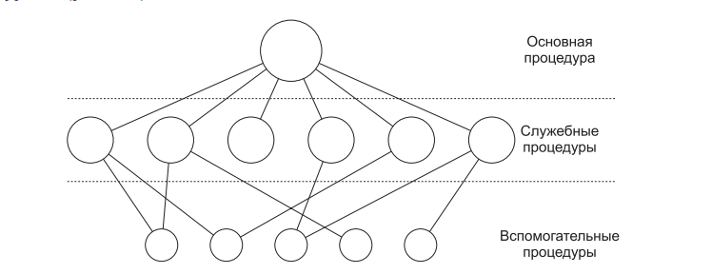
Простая структурированная модель монолитной системы

Slide 60
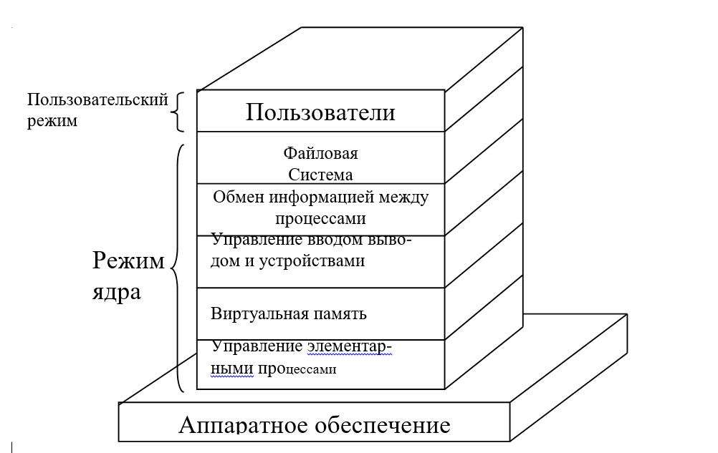
Слоистые ОС

Slide 61
Операционная система
Операционная система (ОС) – это упорядоченная последовательность системных управляющих программ, совместно с необходимыми информационными массивами, предназначенных для планирования, исполнения пользовательских программ и управления всеми ресурсами вычислительной машины (программами, данными, аппаратурой и другими распределяемыми и управляемыми объектами) с целью предоставления возможности пользователям эффективно, в некотором смысле, решать задачи, сформулированные в терминах вычислительной машины.
ОС – это программа, которая контролирует работу прикладных программ и системных приложений и выполняет роль интерфейса между приложениями и аппаратным обеспечением ЭВМ

Slide 62
ОС предоставляют следующий перечень услуг:
Разработка программ;
Исполнение программ;
Доступ к устройствам ввода-вывода;
Контролируемый доступ к файлам;
Системный доступ;
Обнаружение ошибок и их обработка;
Учет использования ресурсов;

Slide 63
UNIX
Операционная система UNIX имеет долгую историю развития, существовало много ее официальных и фактических стандартов, а также коммерческих и учебных вариантов. Но ядро ОС UNIX остается стабильным, что в значительной степени определяет ее популярность и распространение.
В настоящее время стандарты UNIX определяются Posix и The Open Group.

Slide 64
Отличительные черты
Система написана на языке высокого уровня
UNIX – многозадачная, многопользовательская система.
Наличие стандартов.
Простой, но мощный модульный пользовательский интерфейс.
Использование единой иерархической файловой системы
Достаточно большое количество приложений

Slide 65
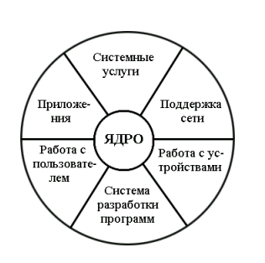
Основы архитектуры операционной системы UNIX

Slide 66
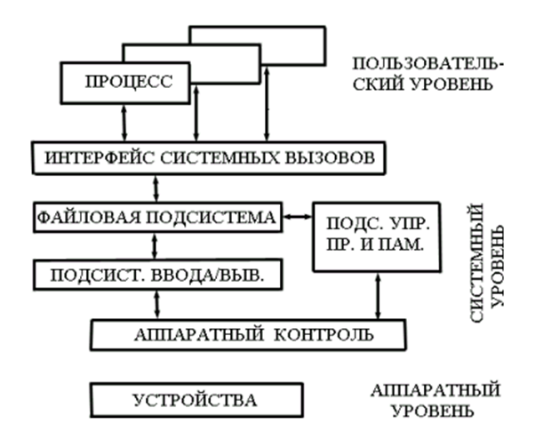
Ядро системы

Slide 67
Ядро
Файловая подсистема
Подсистема управления процессами и памятью
Подсистема ввода-вывода

Slide 68
Пользователь
name: passwd-encode: UID: GID: comments: home-dir: shell

Slide 69
После запуска ОС UNIX в ней создаются несколько зарегистрированных пользователей:
Root
Adm
Bin
Cron
lp

Slide 70
Системные вызовы и функции стандартных библиотек

Slide 71
переменные окружения
HOME
PATH
TERM
TZ
LOGNAME
LC_NUMERIC
LC_TIME

Slide 72
Запуск и завершение программы
ПОТОКИ I/O
Ввод данных
Вывод данных
Вывод сообщений об ошибках

Slide 73
Обработка ошибок
Errno
E2BIG
EACCESS
EBADF
EAGAIN
EBADFD
EBUSY
ECHILD

Slide 74
Стандартные форматы исполняемых файлов
Виртуальная память процесса состоит из нескольких сегментов (областей) памяти. Размер, содержимое и расположение сегмента в памяти определяется как самой программой, так и форматом исполняемого файла.
COFF
ELF

Slide 75
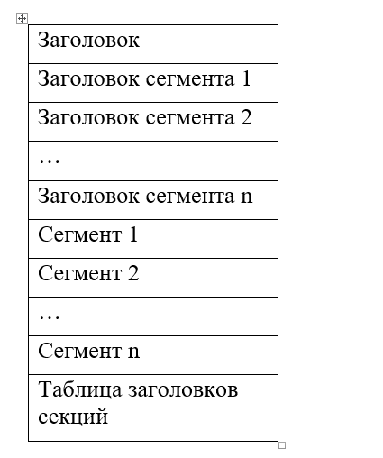
ELF
Перемещаемый файл
Разделяемый объектный файл
Исполняемый файл

Slide 76
Каждый заголовок сегмента программы описывает один сегмент и содержит следующую информацию:
Тип сегмента и действие операционной системы с этим сегментом.
Расположение сегмента в файле.
Стартовый адрес сегмента в виртуальной памяти процесса.
Размер сегментов в файле.
Размер сегментов в памяти.
Флаги доступа к сегменту.

Slide 77
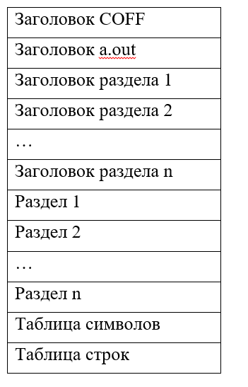
Формат COFF
f_magic
f_nscns
f_timdat
f_symptr
f_nsyms
f_opthdr
f_flags

Slide 78
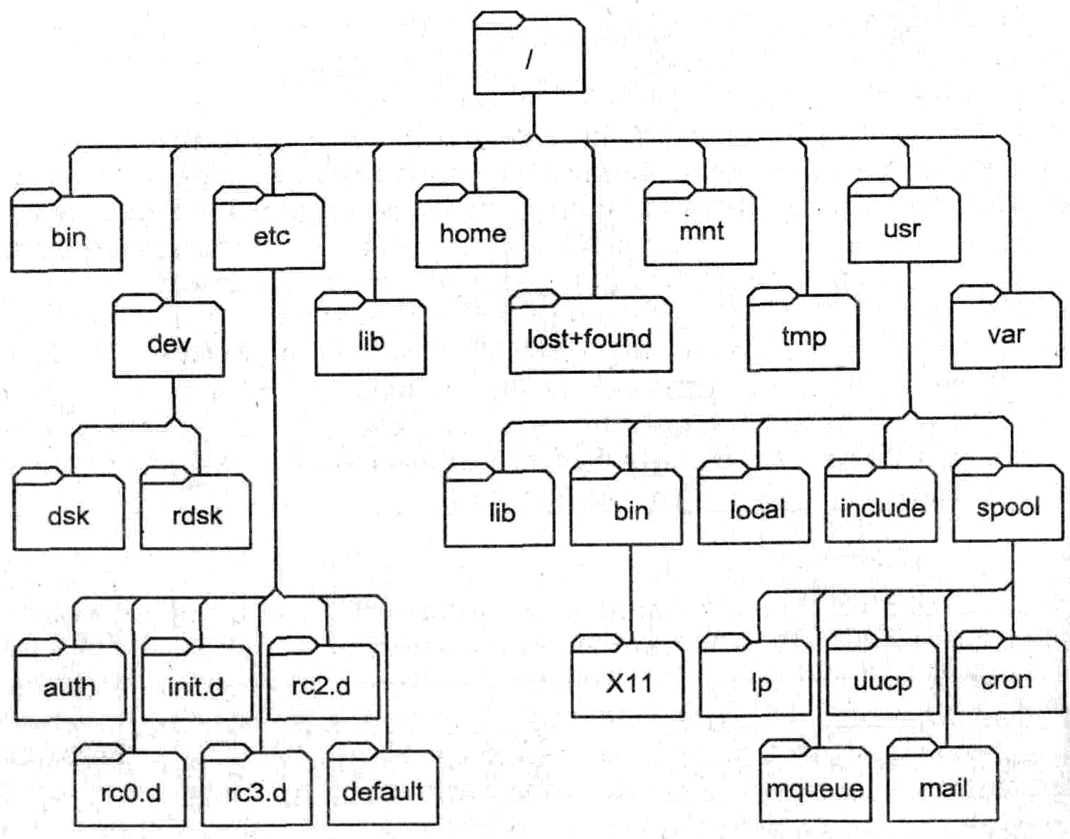
Файловая система ОС UNIX
ФАЙЛЫ
ПРОЦЕССЫ

Slide 79
Типы файлов
Обычный файл
Каталог
Специальный файл устройства
Файл FIFO или именованный канал
Связь (link)
Сокет (socket)

Slide 80
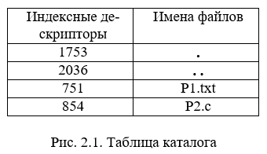
Каталог

Slide 81
Специальный файл устройства
Символьные
Блочные

Slide 82
Связь (link)
Жесткая ссылка
Мягкая ссылка

Slide 83
Права доступа
Класс владельца-пользователя файла.
Класс членов группы, являющейся владельцем файлов.
Класс остальных пользователей, кроме суперпользователя.

Slide 84
Дополнительные атрибуты доступа
t - сохранить образ выполняемого файла после завершения;
s - установить пользовательский идентификатор процесса при выполнении;
s - установить групповой идентификатор процесса при выполнении;
1 - установить обязательное блокирование файлов при выполнении

Slide 85
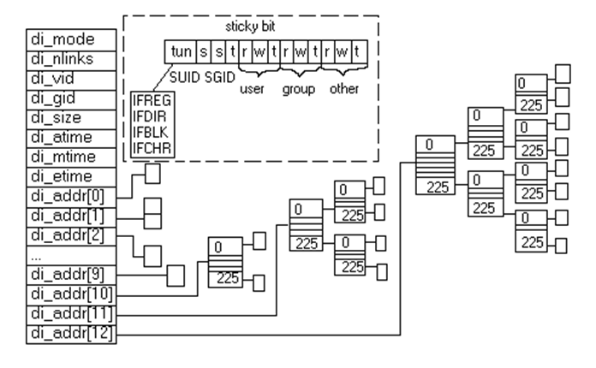
Индексный дескриптор

Slide 86
Устройства
/dev/rmtn - накопитель на магнитной ленте;
/dev/cdn - CD-ROM;
/dev/ttypn - подчиненный псевдотерминал;
/dev/console - системная консоль;
/dev/tty - терминальная линия управляющего терминала для данного процесса;
/dev/mem - физическое ОЗУ;
/dev/kmem - виртуальная память ядра;
/dev/null - нулевое устройство, весь вывод на него пропадает, а при попытке ввода из этого устройства возвращается 0 байт информации;
/dev/zero - нулевое устройство, весь вывод на него уничтожается, а ввод приводит к получению последовательности нулей.

Slide 87
Файловая система
размещение и упорядочивание на носителе данных в виде файлов;
определение максимально поддерживаемого объема данных на носителе информации;
создание, чтение и удаление файлов;
назначение и изменение атрибутов файлов (размер, время создания и изменения, владелец и создатель файла, доступен только для чтения, скрытый файл, временный файл, архивный, исполняемый, максимальная длина имени файла и т.п.);
определение структуры файла;
поиск файлов;
организация каталогов для логической организации файлов;
защита файлов при системном сбое;
защита файлов от несанкционированного доступа и изменения их содержимого.

Slide 88
Задачи ФС
присвоение имен файлам;
программный интерфейс работы с файлами для приложений;
отображение логической модели файловой системы на физическую организацию хранилища данных;
поддержка устойчивости файловой системы к сбоям питания, ошибкам аппаратных и программных средств;
содержание параметров файла, необходимых для правильного взаимодействия с другими объектами системы (ядро, приложения и пр.).

Slide 89
Файловые системы
EXT2
EXT3
EXT4
JFS
ReiserFS
XFS
BtrFS
ZFS

Slide 90
macOS
HFS+
HFSX
APFS
WTFS

Slide 91
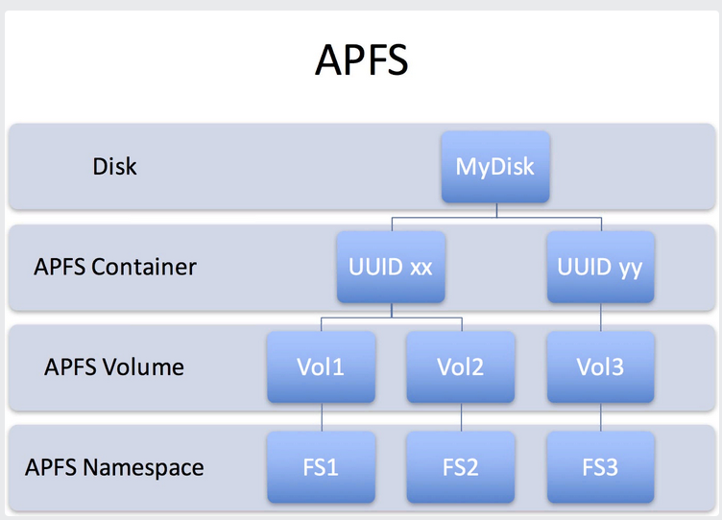

Slide 92
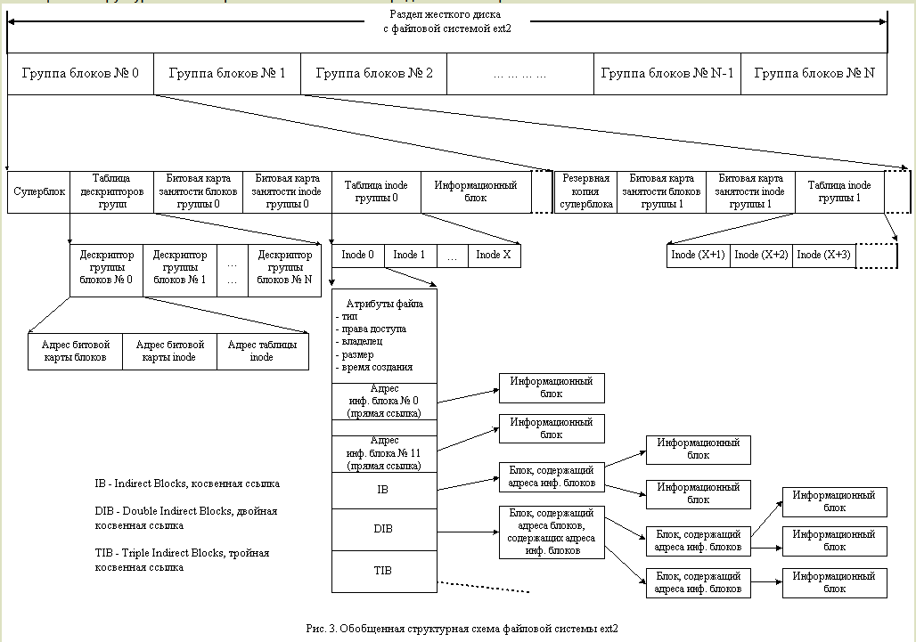
EXT2

Slide 93
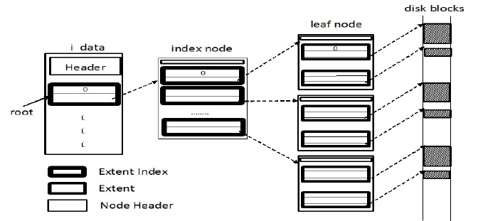
EXT4

Slide 94
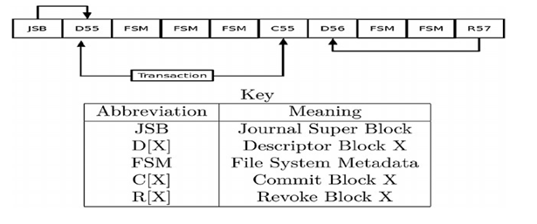

Slide 95
Особенности Ext4
Совместимость
Больший размер файлов и файловой системы
Масштабируемость подкаталогов
Экстенты
Многоблочное распределение
Отложенное распределение
Быстрый fsck
Контрольные суммы журнала
Режим без журналирования
Онлайн-дефрагментация
Устойчивое прераспределение
Механизм «шлагбаумов» по умолчанию включен

Slide 96
Восстановление удаленных файлов
Контекстных файлов
Анализ сохранившейся информации в индексном дескрипторе
Анализ журнала

Slide 97
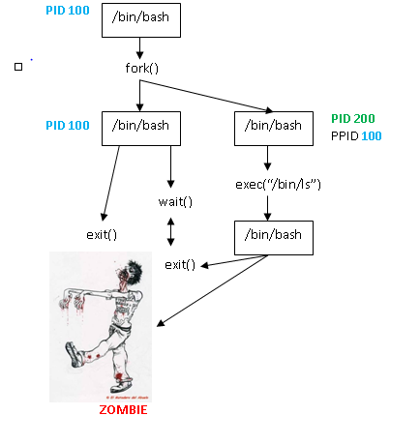
ПРОЦЕССЫ

Slide 98
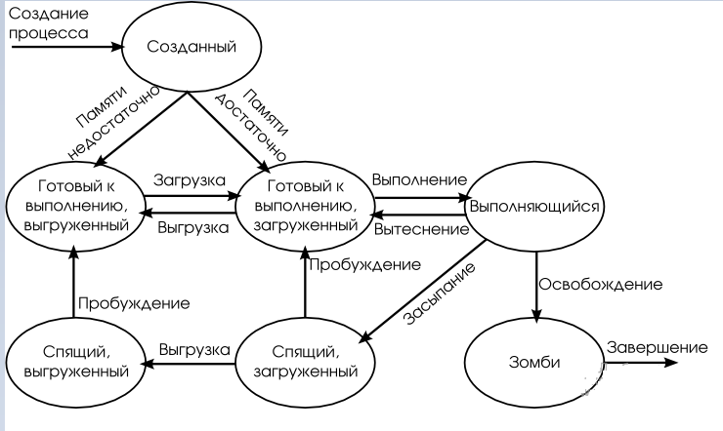
ПРОЦЕСС

Slide 99
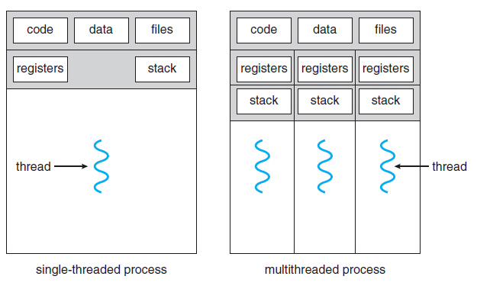
ПОТОКИ

Slide 100
Служба
service - обычная служба, программа
target - группа служб
automount - точка автоматического монтирования
device - файл устройства, генерируется на этапе загрузки
mount - точка монтирования
path - файл или папка
scope - процесс
slice - группа системных служб systemd
snapshot - сохраненное состояние запущенных служб
socket - сокет для взаимодействия между процессами

Slide 101
IPC
Сигналы
полудуплексные каналы UNIX
FIFO (именованные каналы)
Очереди сообщений в стиле SYSV
Множества (наборы) семафоров в стиле SYSV
Разделяемые сегменты памяти в стиле SYSV
Сетевые сокеты (в стиле Berkeley)
Полнодуплексные каналы

Slide 102
Сигналы
установление и обозначение сигналов в форме целочисленных значений;
маркер в строке таблицы процессов для прибывших сигналов;
таблица с адресами функций, которые определяют реакцию на прибывающие сигналы.

Slide 103
Реакция на сигналы
вызов собственной функции обработки;
игнорирование сигнала
использование предварительно установленной функции обработки по умолчанию.

Slide 104
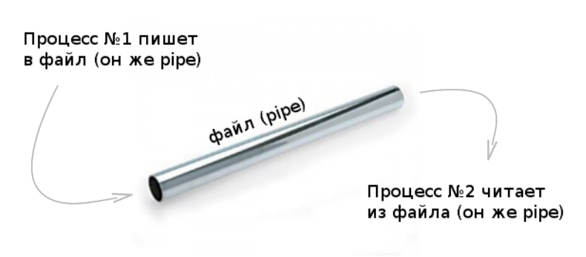
КАНАЛЫ

Slide 105
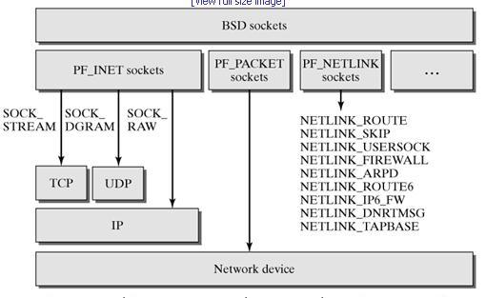
Сокеты BSD

Slide 106
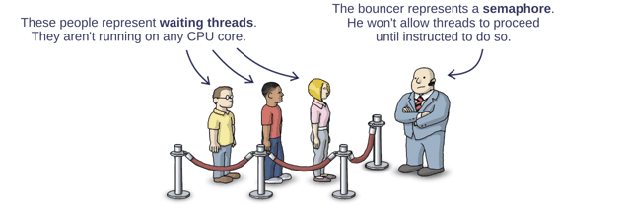
Семафор

Slide 107


Slide 108
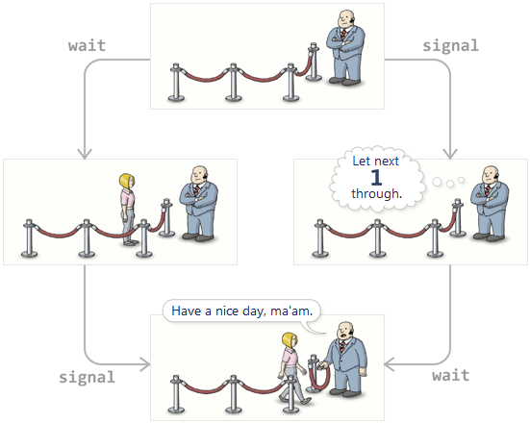

Slide 109
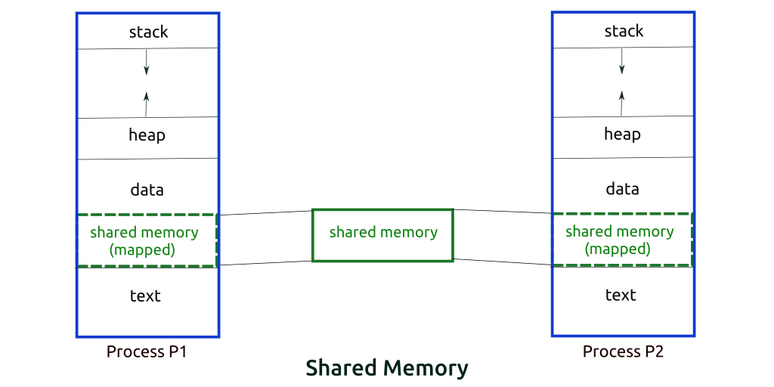
Общая память

Slide 110
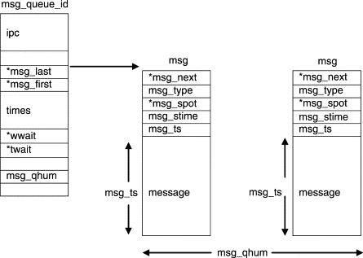
Очередь сообщений

Slide 111
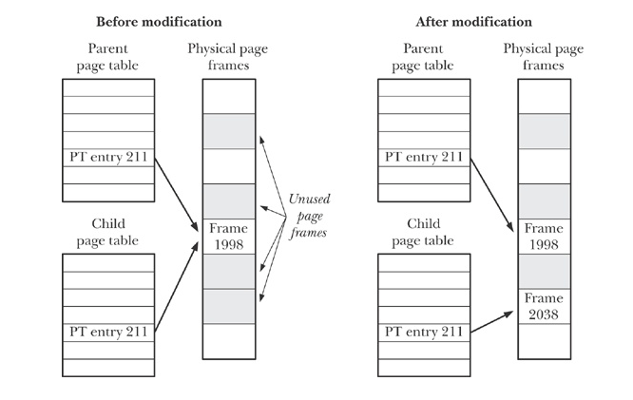
COPY ON WRITE

Slide 112
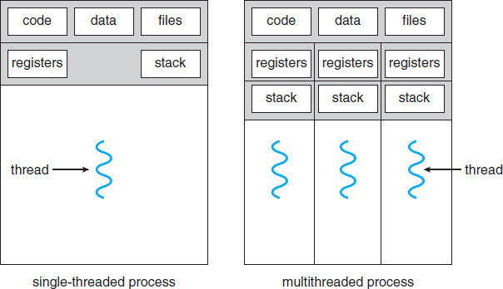
Потоки

Slide 113
Отображение потоков в режим ядра
Отображение N:1
Отображение 1:1
Отображение M:N

Slide 114
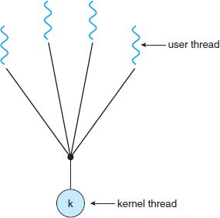
Отображение N:1

Slide 115
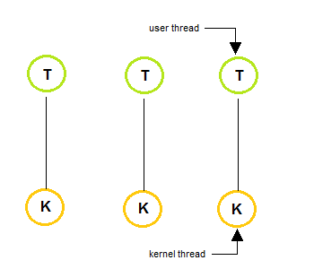
Отображение 1:1

Slide 116
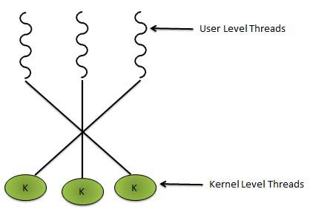
Отображение M:N

